Slide 1
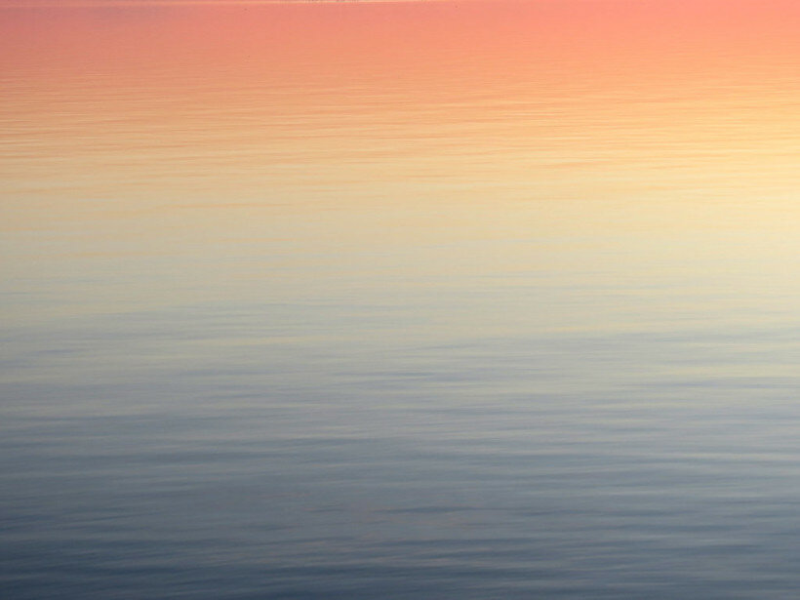
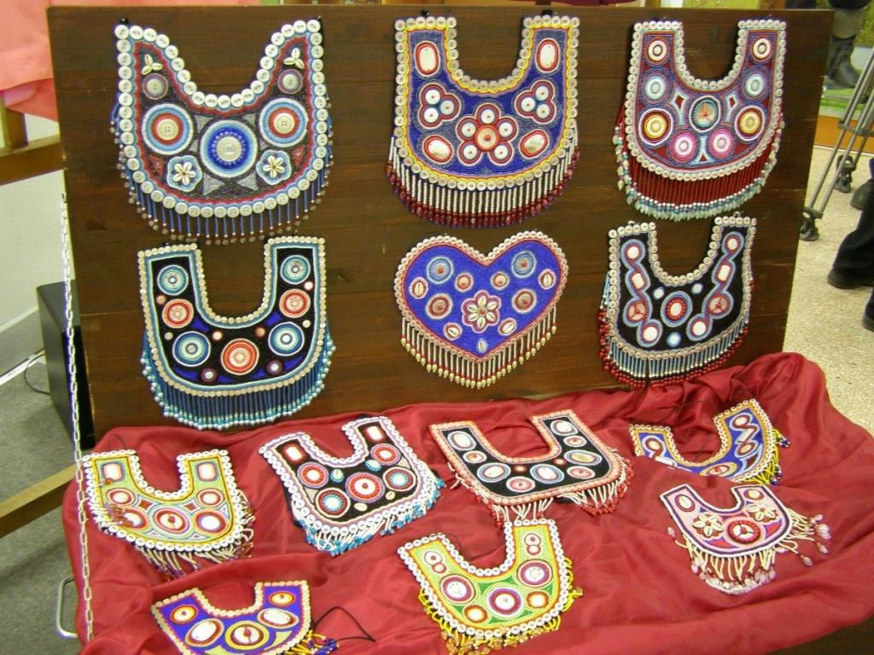
Пого – хакасское нагрудное украшение

Slide 2
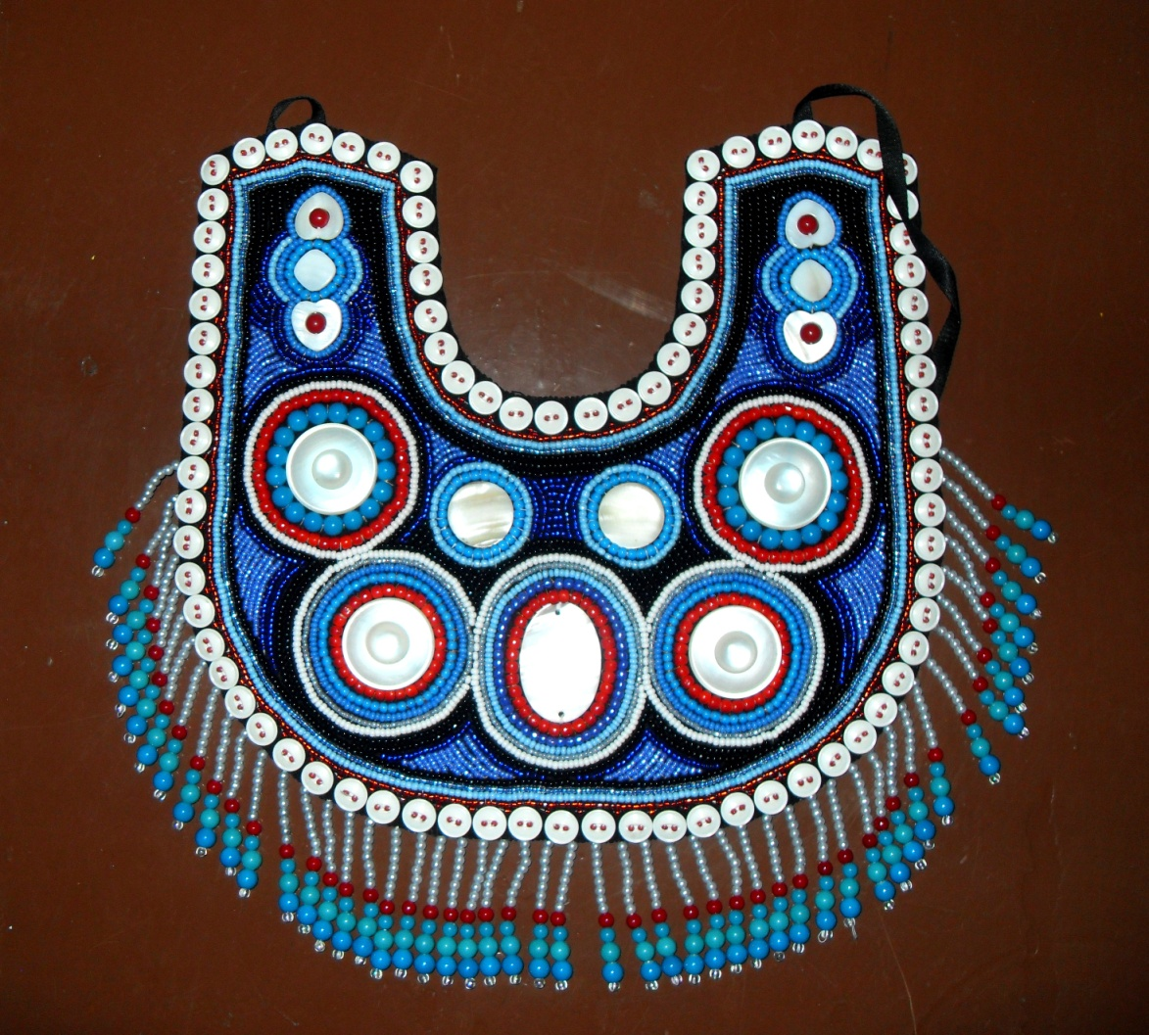
Рисунок на пого напоминает личину, которые встречаются на каменных извояниях.

Slide 3
На пого поменьше должно быть изображено 2 глаза и пониже 3-ий глаз.

Slide 4
Красный цвет. означает радость, красоту, любовь, полноценную жизнь и с другой стороны - вражду, мстительность, войну. Красные нитки, кораллы, цветочки отгоняют злых духов, берегут от сглаза.
Белый цвет. означает чистоту, безвинность, радость всё хорошее.
Жёлтый, оранжевый цвета Они являются цветом золота, с древних времён являются цветом солнца.
Синий цвет - это цвет неба и воды. Этот цвет соединяет две противоположности: раздражительность и спокойствие.
Зелёный цвет - основа зелени, означает молодость, надежду, дружбу и незрелость.

Slide 5
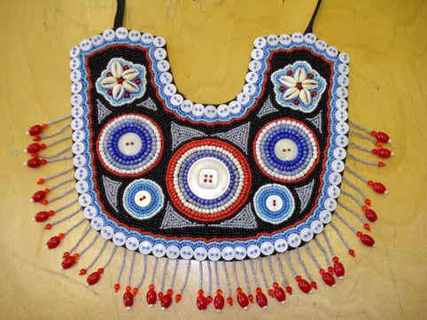
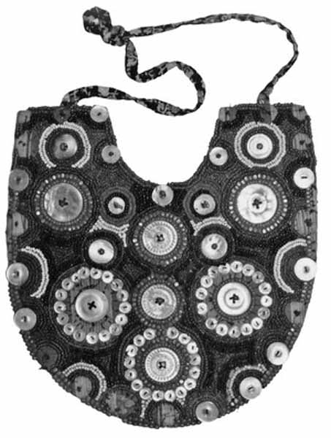
Форма сердечки
Форма квадрата
Форма круга

Slide 6
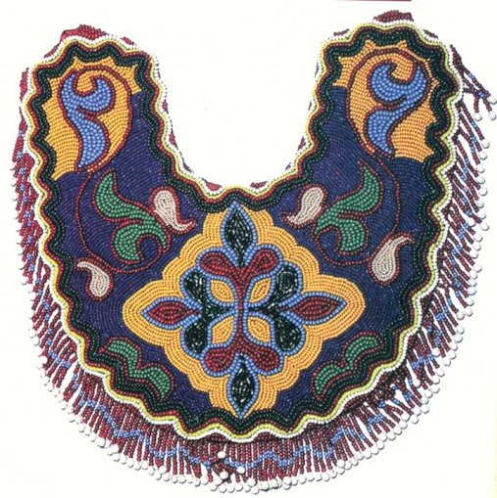

Slide 7
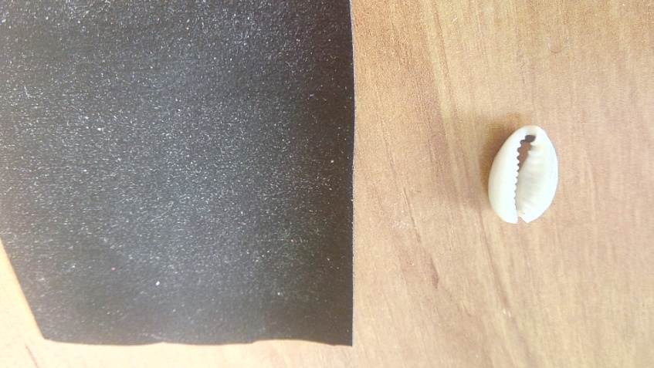
Материалы и инструменты для выполнения работы
Дерматин
Каури
Крупные бисеры
Мелкие бусинки
Иголка с ниткой
Плотный картон
Клей
Ткань

Slide 10
Сегодня украшение можно носить как дополнение к одежде.

